Slide 1
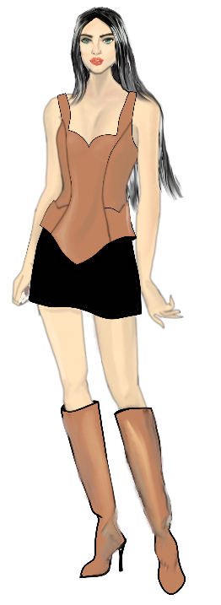

CAP
Métier de la mode

Slide 2
FORMATION EN 2 ANS
-15 places CAP tailleur, - 15 places CAP flou
Qualités requises
Goût certain pour la mode ;
Patience ;
Dextérité ;
Précision et rigueur ;
Sens de l’esthétique

Slide 3
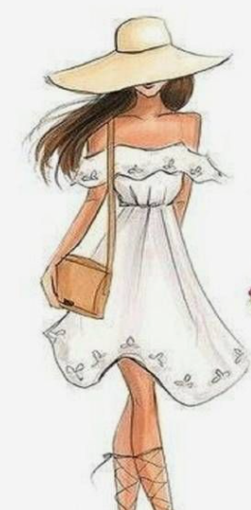
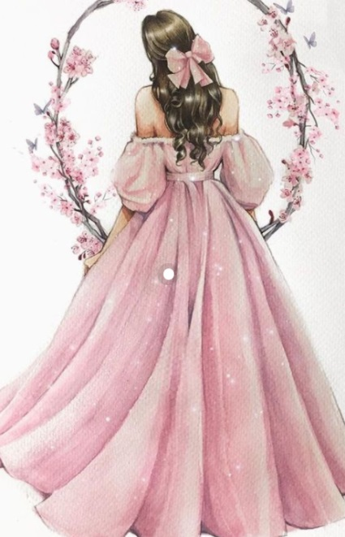
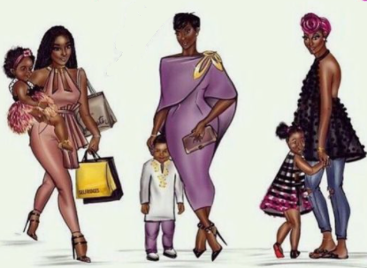
La technique du flou
La technique du « flou », qui se distingue de celle du « tailleur », désigne les méthodes de construction et de réalisation de vêtements souples et déstructurés. Cette catégorie regroupe des produits de type robes et ensembles, chemises et chemisiers, layette et vêtements d’enfant, vêtements d’intérieur, et tous vêtements réalisés dans une étoffe fine et souple.

Slide 4
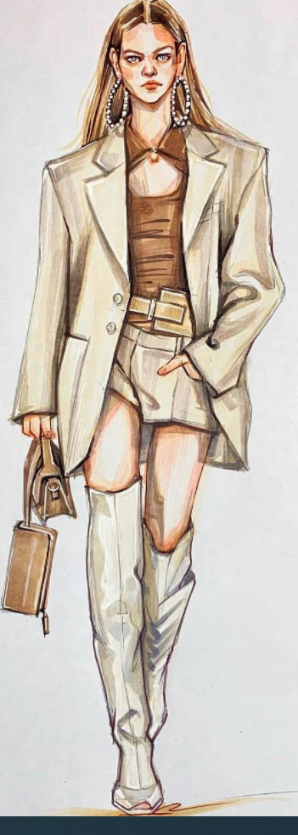
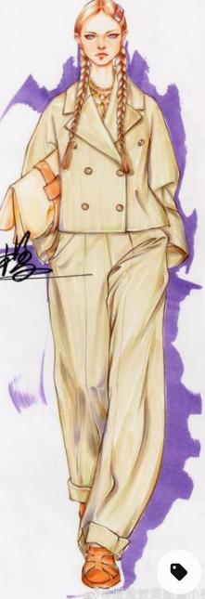
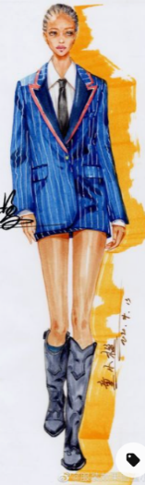
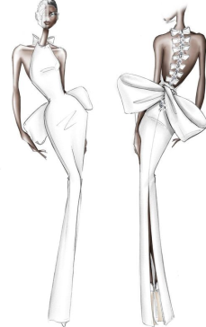
La technique du tailleur
La technique « tailleur », qui se distingue de celle du « flou », désigne les méthodes de construction et de réalisation de vêtements structurés aux lignes découpées. Cette catégorie regroupe des produits de type vestes, manteaux, jupes, pantalons, robe... Elle implique généralement une silhouette près du corps, l’utilisation de draperies plus ou moins lourdes traditionnellement renforcées d’entoilages.

Slide 5
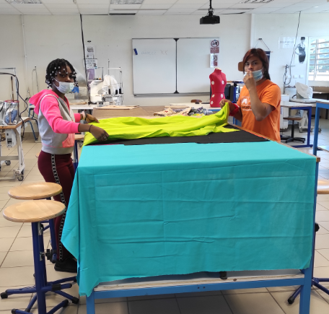
Les enseignements professionnels
Conception du modèle
Construction du modèle
Recherche des tendances
Composition des fiches techniques
conditionnement
Fabrication du modèle
Matelassage et coupe

Slide 6
POURSUITES D’ÉTUDES
BAC pro métiers de la mode vêtement
Diplôme de Technicien des Métiers du Spectacle
Formation Complémentaire d’Initiative Locale
Mentions Complémentaires

Slide 7
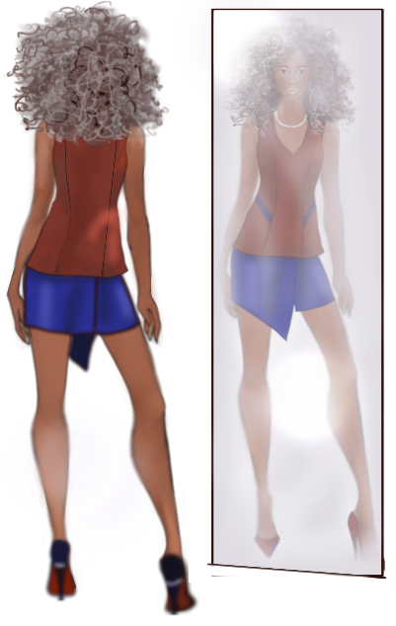
Merci de votre écoute à bientôt

